Slide 1

2024년 1월 24일
Bit Flip
(Sign-magnitude)
홍익대학교 컴퓨터공학과
C3110703 김지윤

Slide 2
Contents
Sign-magnitude
2의 보수 표현 방식과의 비교
IntQuantizer 기반 Bit flip

Slide 3
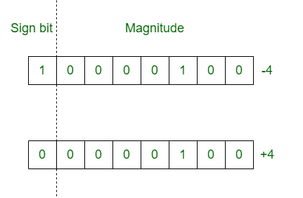
1. Sign-magnitude
Sign-magnitude 방식은 숫자를 나타내는 한 가지 방식으로, 부호와 크기를 표현하는 방식
방식에서는 가장 왼쪽 비트(최상위 비트, MSB (0이면 양수이고, 1이면 음수))가 부호를 나타내고, 나머지 비트들은 숫자의 크기를 나타냄

Slide 4
1. Sign-magnitude
양수 7 (0000 0111)
음수 -3 (1000 0011)
양수 2 (0000 0010)
음수 -5 (1000 0101)
0 (0000 0000)
0은 양수로 간주되어 부호 비트는 0이 됨

Slide 5
2. 2의 보수 표현 방식과의 비교
2의 보수 표현 방식: 0은 0으로 표현됨
Sign-magnitude 방식: 0은 양수로 간주되어 부호 비트는 0이 됨
2의 보수 표현 방식: 덧셈과 뺄셈을 하나의 동일한 방식으로 수행 가능. 이는 두 숫자를 더하고, 오버플로우가 발생할 경우 MSB를 무시하면 됨
Sign-magnitude 방식: 부호에 따라 덧셈과 뺄셈을 별도로 처리함. 두 숫자의 부호가 같으면 덧셈, 다르면 뺄셈을 수행
2의 보수 표현 방식: 부호 비트를 제외하고 나머지 비트들은 숫자의 크기를 나타내므로 더 큰 범위의 숫자를 표현
Sign-magnitude 방식: 동일한 비트 수로는 2의 보수 표현 방식보다 더 작은 범위의 숫자를 표현

Slide 6
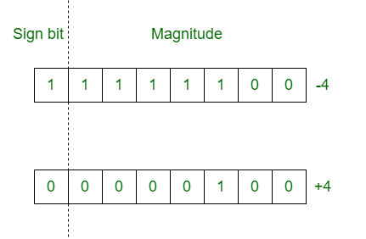
2. 2의 보수 표현 방식과의 비교
2의 보수 표현 방식에서는 음수를 나타내기 위해 양수의 이진 표현을 반전시키고 1을 더함
양수 5를 4비트 이진수로 표현한다고 가정함, 양수 5의 이진 표현은 0000 0101임
2의 보수 방식, 양수 5 (0000 0101)
1. 2의 보수를 구하기 위해 모든 비트를 반전 후 1111 1010
2. 1을 더함 1111 1011
3. 양수 5는 2의 보수로 표현하면 1111 1011이 됨
Sign-magnitude 방식, 양수 5 (0000 0101)
2의 보수로 표현 => 1111 1011
Sign-magnitude => 0000 0101
두 표현 방식이 서로 다르게 표현함을 알 수 있음

Slide 7
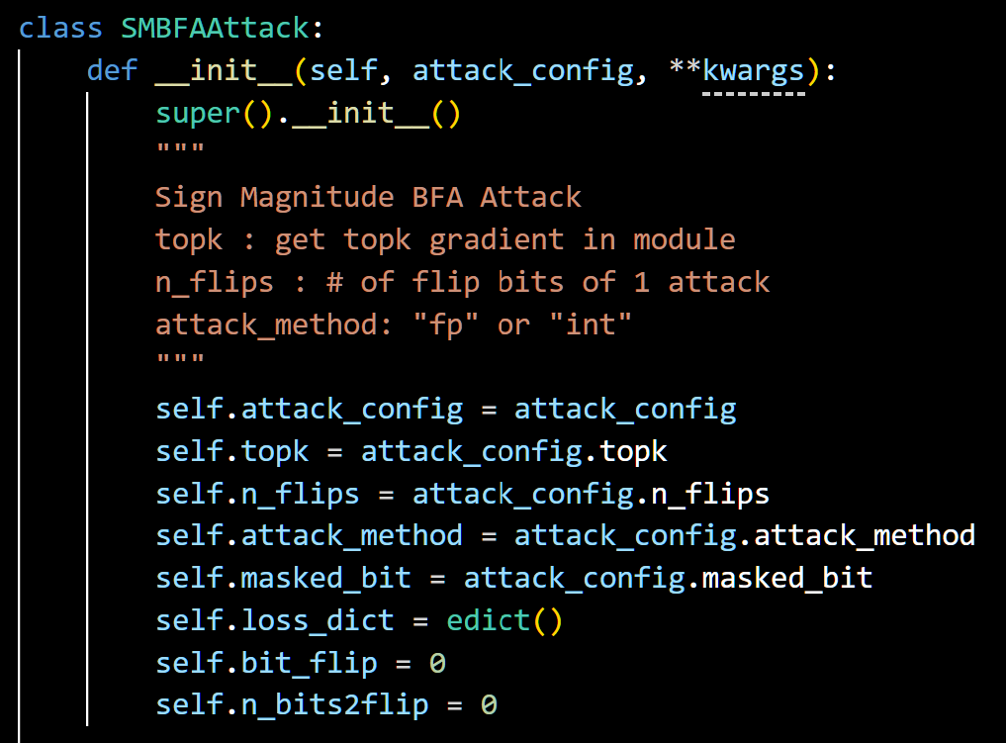
3. IntQuantizer 기반 Bit flip
오늘 설명하는 BFA의 경우 기존에 연구해왔던 FP 형식 기반 네트워크와 다르게 IntQuantizer(INT 양자화)만을 지원함
Sign Magnitude BFA Attack 초기화 및 설정
Topk : get topk gradient in module
N_flips : flip bits of 1 attack
attack_method: "fp" or "int“
topk gradient의 수, flip할 비트의 개수, 공격 방법("fp" 또는 "int"), 그리고 masked bit에 관한 정보(이미 뒤집힌 비트와 ) 등이 포함

Slide 8
3. IntQuantizer 기반 Bit flip
flip_bit 메서드
모듈의 가중치가 IntQuantizer를 사용하는 경우에만 BFA를 수행
이 메서드는 가중치를 이진 표현으로 변환하고, 특정 비트를 뒤집어서 새로운 가중치를 생성
Quantized Weight
Flatten Weight
Get grad of weight
Flatten grad

Slide 9
3. IntQuantizer 기반 Bit flip
flip_bit 메서드
모듈의 가중치가 IntQuantizer를 사용하는 경우에만 BFA를 수행
이 메서드는 가중치를 이진 표현으로 변환하고, 특정 비트를 뒤집어서 새로운 가중치를 생성
이후 가중치 비트 중 flip 했을 때 가장 크게 영향력을 발휘하는(가장 큰 손실을 유도하는) 비트를 찾아낸 후 flip 시킴
가중치와 가중치 기울기에 대한 Binary 표현을 각각 생성
Quantized Weight
Flatten Weight
Get grad of weight
Flatten grad

Slide 10
3. IntQuantizer 기반 Bit flip
Weight bit gradient(가중치 비트 기울기) 정의
향후 FPQuantizer의 경우 새롭게 weight bit gradient를 정의함으로 해당 부분에 대해서 발표 예정
Weight_qdq.sign(): 가중치의 각 요소에 대한 부호를 얻음. 이는 해당 가중치가 양수인지 음수인지 나타내어 양수인 경우 1, 음수인 경우 -1이 됨
2**(n_bits – 2 –i): n_bits는 가중치의 비트 수이고, i는 현재 비트의 인덱스를 의미함 따라서 해당 비트의 위치에 따른 가중치를 표현함
(binary_weight_tensor[:, i+1] * -2 + 1): 이 부분은 이진 가중치의 i+1번째 비트가 0이면 -1로, 1이면 1로 매핑함
Ex. -2 * 0 + 1은 -1이 되고, -2 * 1 + 1은 1이 됨

